Slide 1
Театрализованная деятельность как средство духовно-нравственного воспитания
Жидкова Т.В.

Slide 2
Театрализованная деятельность позволяет формировать социальные навыки духовно-нравственного поведения благодаря тому, что каждое литературное произведение или сказка всегда дает наглядный пример эффективности благородных поступков и поведения.

Slide 3
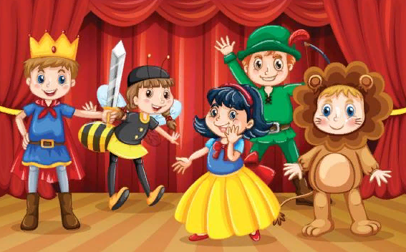
Сказки являются почвой для формирования у детей представлений о добре и зле, уверенности в победе добра, прославление труда, защите слабых, учат слушаться родителей, уважать старших и т.д.– то есть формируют базовые национальные ценности.

Slide 4
Театрализованная деятельность способствует:
• формированию нравственной модели поведения в современном обществе;
• обогащению культурной жизни школьника,
• приобщению к духовным ценностям;
• знакомству ученика с детской литературой, правилами этикета, традициями своего народа;
• совершенствованию навыка воплощения в игре определенных переживаний;
• формированию фантазии, побуждению к созданию образов новых героев.

Slide 5
Театрализованные постановки ГПД:
«Цветик-семицветик» по сказке В.Катаева
«Красная Шапочка» по сказке Ш. Перро
Сказка С. Михалкова «Сами виноваты»
Русская народная сказка «Каша из топора»
«Твоя работа» по рассказу С. Баруздина «Как Алёшке учиться надоело»

Slide 6
Этапы работы над театрализованной постановкой :
Чтение и выбор сказки (с учетом актуальных проблем воспитанников).
Анализ сказки: чему она учит (мораль).
Обсуждение с родителями и детьми выбора ролей и костюмов (с учетом индивидуальных особенностей и необходимости подчеркнуть достоинства воспитанников)
Изготовление, подбор декораций, желательно с привлечением родителей.
Групповые и индивидуальные репетиции
Показ спектакля с последующим обсуждением.

Slide 7
«Цветик-семицветик»
Нельзя идти на поводу своих необдуманных желаний, а нужно стремиться делать людям добро. И хорошо, если человек успевает сделать хотя бы одно действительно важное и значимое дело, чтобы мир стал лучше и добрее.

Slide 8
«Красная Шапочка»
Необходимо слушаться родителей, помогать старшим, заботиться о близких. Мораль: не стоит рассказывать незнакомцам, куда ты идешь и зачем.

Slide 9
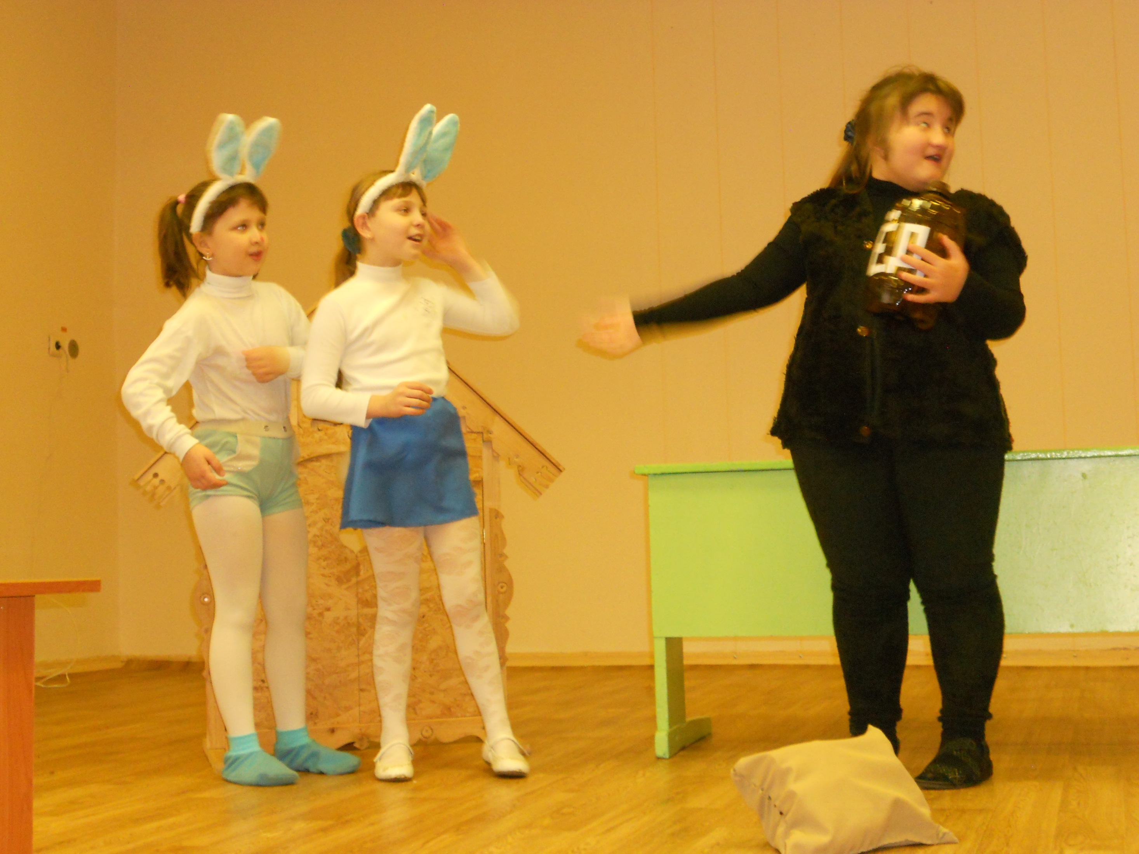
«Сами виноваты»
Главная мысль сказки: любое дело следует доводить до конца, а не бросать на полдороги

Slide 10
«Каша из топора»
Сказка учит находить выход из любой ситуации и относиться к временным невзгодам с юмором. Жадность и скупость должны быть наказаны.

Slide 11
«Твоя работа»
Нужно постоянно учиться, получать новые знания об окружающем мире. Трудолюбие, целеустремленность, настойчивость помогут в жизни добиться хороших результатов и приносить пользу Отчизне.

Slide 12
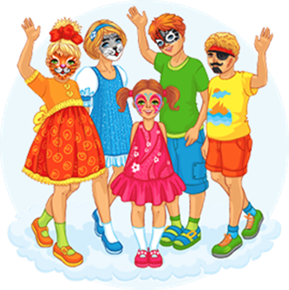
Таким образом, через театрализованную деятельность
у детей формируется опыт духовно-нравственного поведения.

